Slide 1
Parameter
Einstieg

Slide 2
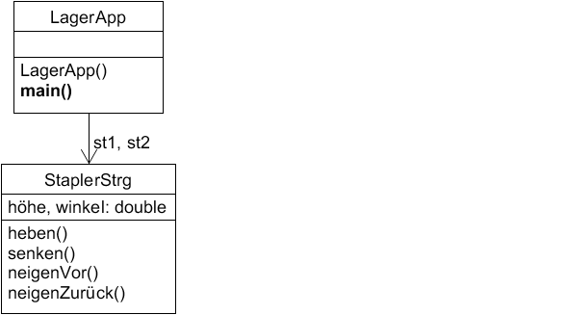
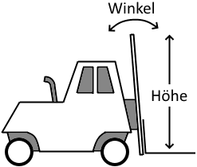
Erinnerung: Staplersteuerung

Slide 3
Erinnerung: Implementierung
class StaplerStrg
{
double höhe, winkel;
...
void heben()
{
höhe = höhe + 10.0;
}
...

Slide 4
Implementierung der Hauptklasse
class LagerApp
{
StaplerStrg st1, st2;
...

Slide 5
Implementierung der Hauptklasse
class LagerApp
{
StaplerStrg st1, st2;
LagerApp()
{
st1 = new StaplerStrg();
st2 = new StaplerStrg();
}
...

Slide 6
Erinnerung: Implementierung
… (weiter: class Lagerapp) ...
void main()
{
st1.heben();
st1.heben();
st1.heben();
st1.heben();
st1.neigenVor();
st1.neigenVor();
st2.senken();
...
}

Slide 7
Mehrfacher Methodenaufruf ?
void main()
{
st1.heben();
st1.heben();
st1.heben();
st1.heben();
st1.neigenVor();
st1.neigenVor();
st2.senken();
...
}
„heben“ 4x aufrufen
für 40 cm Bewegung
ist umständlich.

Slide 8
Mehrfacher Methodenaufruf ?
void main()
{
st1.heben();
st1.heben();
st1.heben();
st1.heben();
st1.neigenVor();
st1.neigenVor();
st2.senken();
...
}
Wunsch:
Der Methode heben() „mitgeben“, wie weit sich die Gabel heben soll.

Slide 9
Mehrfacher Methodenaufruf ?
void main()
{
st1.heben(40);
st1.neigenVor();
st1.neigenVor();
st2.senken();
...
}
Wunsch:
Der Methode heben() „mitgeben“, wie weit sich die Gabel heben soll.

Slide 10
Mehrfacher Methodenaufruf ?
void main()
{
st1.heben(40);
st1.neigenVor(10);
st2.senken(25);
...
}
(ebenso für die
anderen Methoden)

Slide 11
Parameter
void main()
{
st1.heben(40);
st1.neigenVor(10);
st2.senken(25);
...
}
Man kann Methoden Werte „mitgeben“ über Parameter:
Beim Aufruf der Methode schreibt man einen Wert für den Parameter in die Klammern.

Slide 12
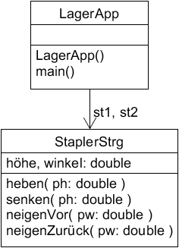
Parameter deklarieren
Um Parameter einzusetzen,
muss eine Methode einen (oder mehrere) Parameter deklarieren.
Im Klassendiagramm schreibt man Parameter
in die Klammern
der Methoden.
Parameter haben Datentypen (wie Attribute).

Slide 13
Parameter im Quellcode
class StaplerStrg
{
double höhe, winkel;
void heben(double ph)
{
höhe = höhe + ph;
}
void senken (double ph)
{
...

Slide 14
Parameter im Quellcode
class LagerApp
{
StaperStrg st1, st2;
void main()
{
st1.heben(40);
st1.neigenVor(10);
st2.heben(25);
...
}
class StaplerStrg
{
double höhe, winkel;
void heben(double ph)
{
höhe = höhe + ph;
}
void senken (double ph)
{
...

Slide 15

class LagerApp
{
StaperStrg st1, st2;
void main()
{
st1.heben(40);
st1.neigenVor(10);
st2.heben(25);
...
}
class StaplerStrg
{
double höhe, winkel;
void heben(double ph)
{
höhe = höhe + ph;
}
void senken (double ph)
{
...

Slide 16
class LagerApp
{
StaperStrg st1, st2;
void main()
{
st1.heben(40);
st1.neigenVor(10);
st2.heben(25);
...
}
class StaplerStrg
{
double höhe, winkel;
40
void heben(double ph)
{
höhe = höhe + ph;
}
void senken (double ph)
{
...

Slide 17
class LagerApp
{
StaperStrg st1, st2;
void main()
{
st1.heben(40);
st1.neigenVor(10);
st2.heben(25);
...
}
class StaplerStrg
{
double höhe, winkel;
void heben(double ph)
{ 40
höhe = höhe + ph;
}
void senken (double ph)
{
...

Slide 18
class LagerApp
{
StaperStrg st1, st2;
void main()
{
st1.heben(40);
st1.neigenVor(10);
st2.heben(25);
...
}
class StaplerStrg
{
double höhe, winkel;
void heben(double ph)
{ 40 0 + 40
höhe = höhe + ph;
}
void senken (double ph)
{
...

Slide 19

class LagerApp
{
StaperStrg st1, st2;
void main()
{
st1.heben(40);
st1.neigenVor(10);
st2.heben(25);
...
}
class StaplerStrg
{
double höhe, winkel;
void heben(double ph)
{ 40
höhe = höhe + ph;
}
void senken (double ph)
{
...

Slide 20

class LagerApp
{
StaperStrg st1, st2;
void main()
{
st1.heben(40);
st1.neigenVor(10);
st2.heben(25);
...
}
class StaplerStrg
{
double höhe, winkel;
25
void heben(double ph)
{
höhe = höhe + ph;
}
void senken (double ph)
{
...

Slide 21
class LagerApp
{
StaperStrg st1, st2;
void main()
{
st1.heben(40);
st1.neigenVor(10);
st2.heben(25);
...
}
class StaplerStrg
{
double höhe, winkel;
void heben(double ph)
{ 25
höhe = höhe + ph;
}
void senken (double ph)
{
...

Slide 22
class LagerApp
{
StaperStrg st1, st2;
void main()
{
st1.heben(40);
st1.neigenVor(10);
st2.heben(25);
...
}
class StaplerStrg
{
double höhe, winkel;
void heben(double ph)
{ 25 0 + 25
höhe = höhe + ph;
}
void senken (double ph)
{
...

Slide 23

class LagerApp
{
StaperStrg st1, st2;
void main()
{
st1.heben(40);
st1.neigenVor(10);
st2.heben(25);
...
}
class StaplerStrg
{
double höhe, winkel;
void heben(double ph)
{ 25
höhe = höhe + ph;
}
void senken (double ph)
{
...

Slide 24
Parameter
Deklaration von Parametern im Methodenkopf:
void <methode> ( <datentyp> <param> )
Beispiel: void heben ( double ph )
Parameternamen beginnen mit „p“,
um sie von Attributen zu unterscheiden

Slide 25
Parameter
Innerhalb einer Methode werden Parameter
wie Variablen verwendet. Beispiel:
void heben ( double ph )
{
höhe = höhe + ph;
}
Der Parameter existiert nur in dieser Methode !
Einen Wert bekommt ein Parameter erst,
wenn die Methode aufgerufen wird. Beispiel:
st1.heben ( 40.0 ) ;

Slide 26
Autor / Quellen
Autor:
Christian Pothmann (cpothmann.de)
Freigegeben unter CC BY-NC-SA 4.0, März 2021

